Slide 1
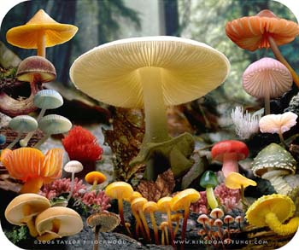
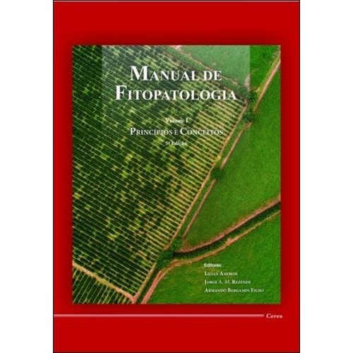
OS FUNGOS
Pelczar vol. 1, capítulo 10, pags. 258-271, 1996.
Microbiologia de Brock, p. 555-562. (STOA)
Manual de Fitopatologia v. 1, cap. 8, 2018.
5ª. edição

Slide 2
Fungos - Roteiro da aula
Histórico
Importância
Características gerais
Morfologia
Ciclo de vida

Slide 3
1. HISTÓRICO
Micologia: Gr. Mykes = cogumelo; logos = estudo
Antes do microscópio “cogumelos”
Conotação mística:
Egípcios – fermentação = presente do Deus Osiris (panificação)
Gregos e Romanos – fermentação = presente dos deuses Dionísio e Baco
(Dionísia e Bacanália) – festivais do vinho
Romanos: cogumelos e trufas associados a raios enviados à Terra por Júpiter
Cogumelos alucinógenos usados em rituais religiosos pelas
civilizações pré-colombianas da América Central e México

Slide 4
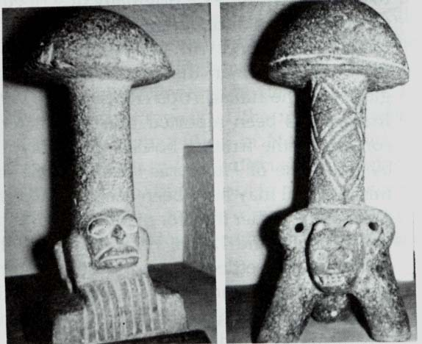
Guatemala – 1000 A.C.

Slide 5
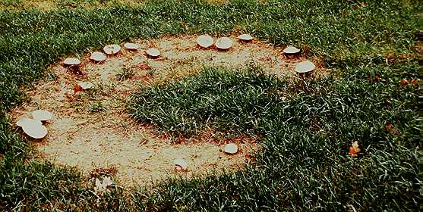
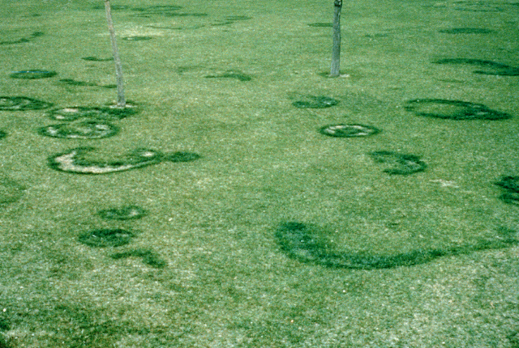
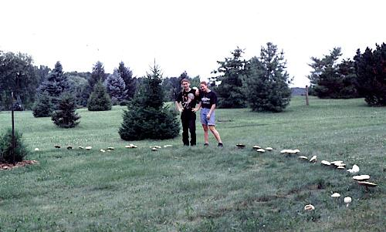
“Fairy rings”
Bruxas e fadas
Gigantesca
colônia fúngica

Slide 6
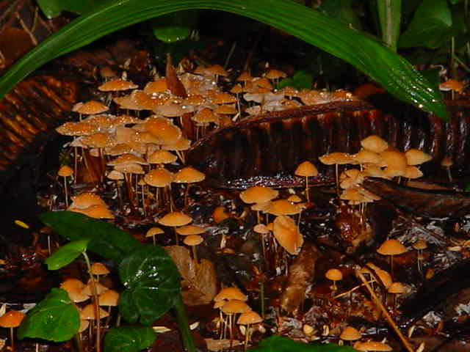
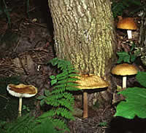
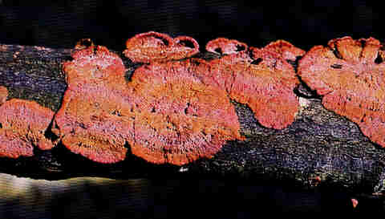
2. IMPORTÂNCIA DOS FUNGOS
Cerca de 100.000 espécies descritas
Decomposição da matéria orgânica

Slide 7
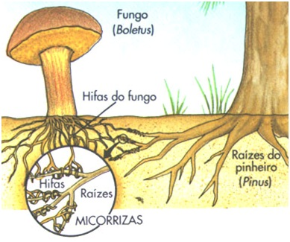
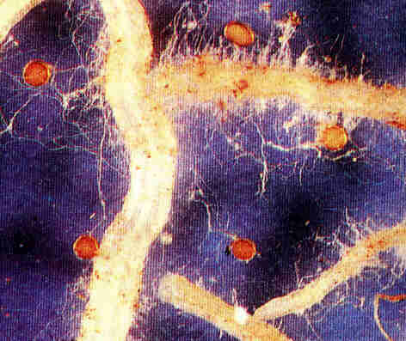
Micorrizas
Mais de 90% das plantas
Melhora absorção de fósforo

Slide 8
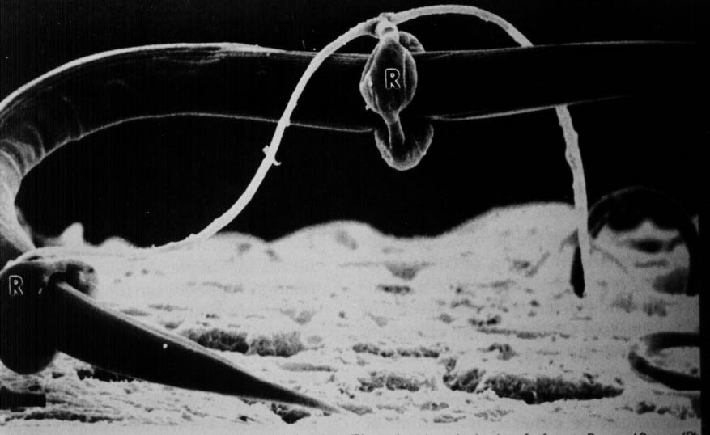
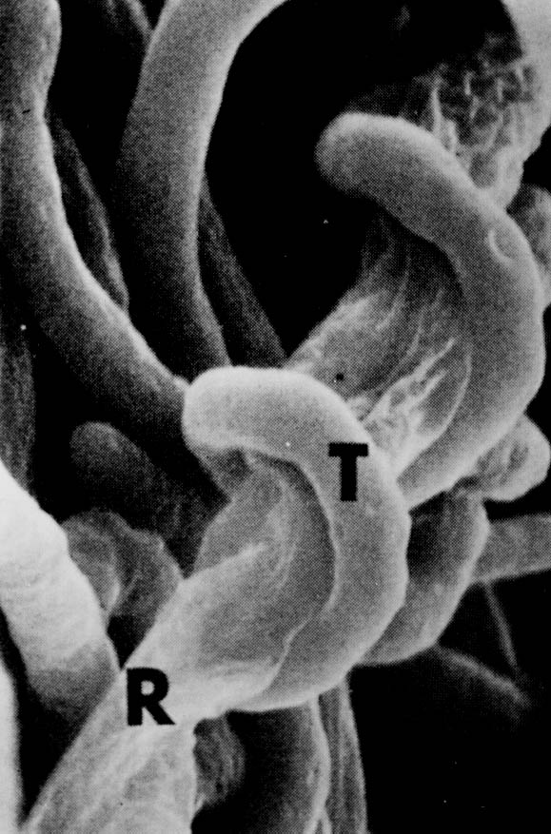
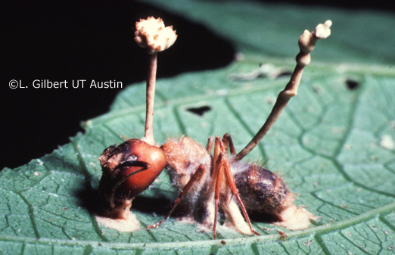
Controle biológico: Beauveria, Metharhizium, Cordyceps, Arthrobotrys, Trichoderma

Slide 9
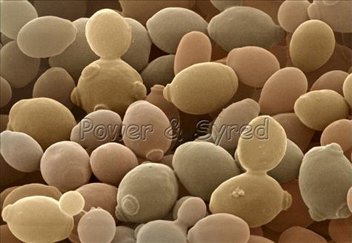
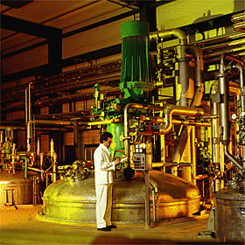
Fermentação alcoólica (álcool, bebidas, panificação)
Saccharomyces cerevisiae

Slide 10
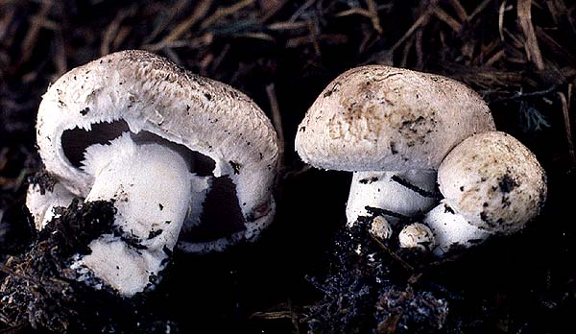
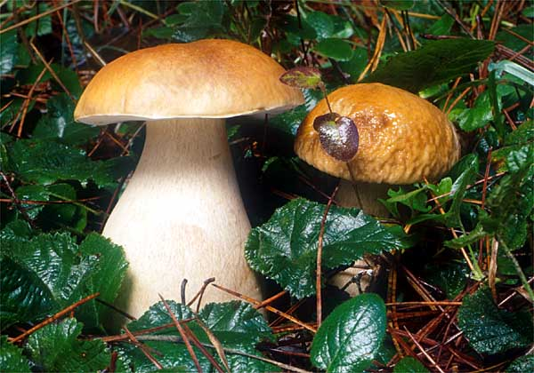
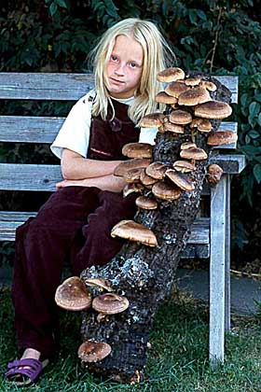
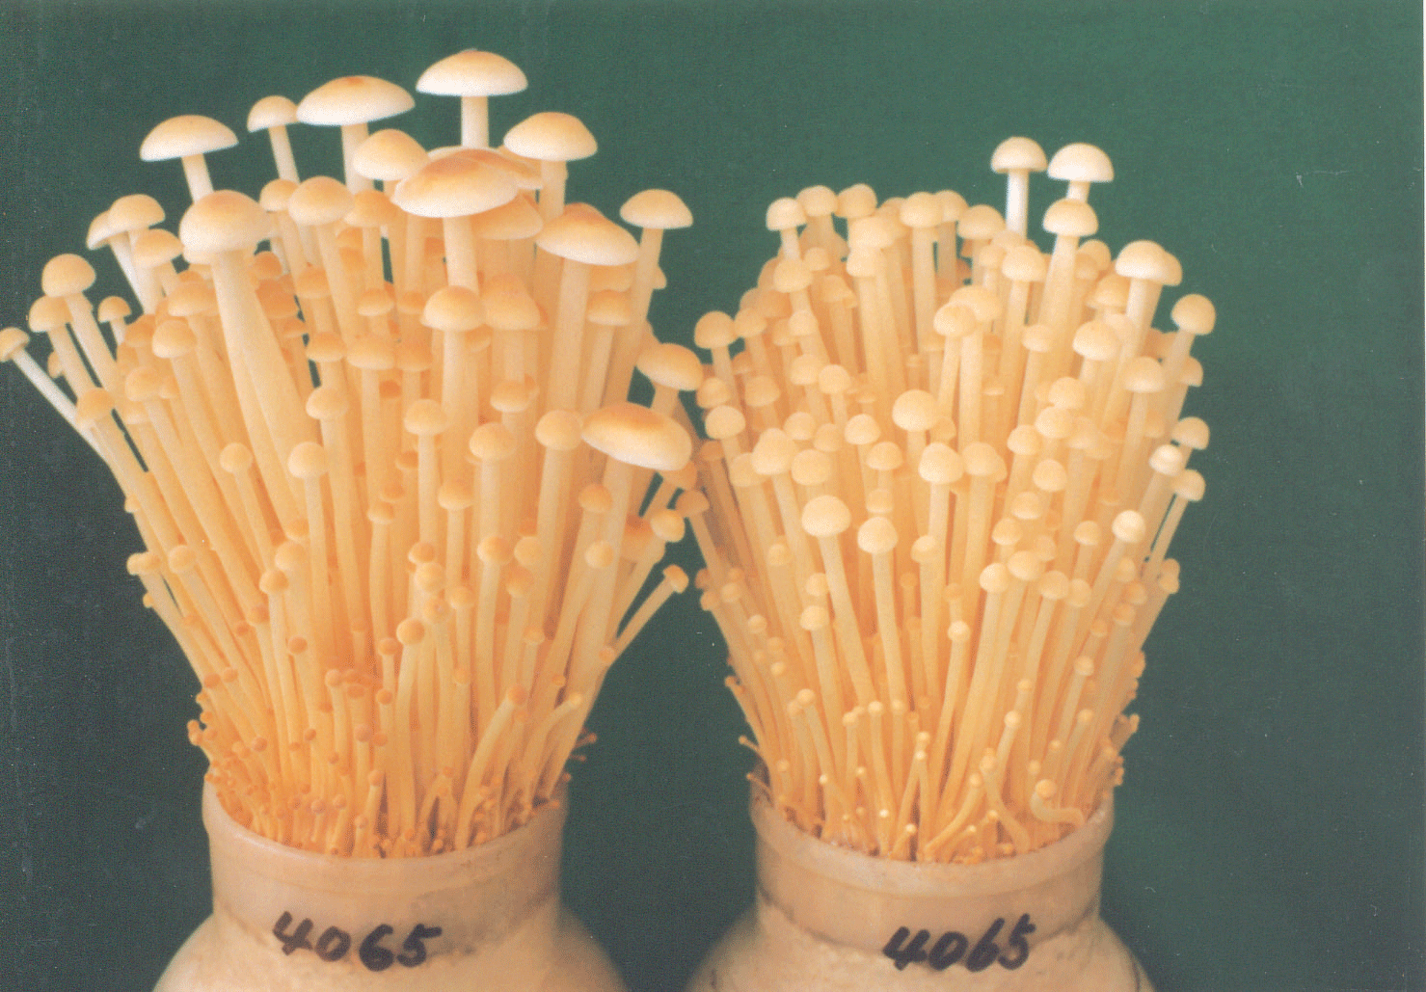
Alimentos: cogumelos comestíveis
Champignom: Agaricus bisporus
Shiitake: Lentinula edodes
Cogumelo do sol: A. blazei
Boletus, Pleurotus, Flamullina

Slide 11
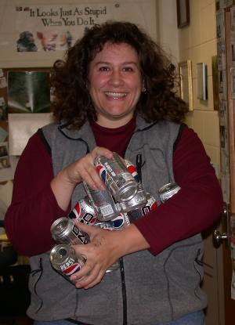
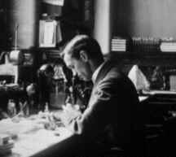
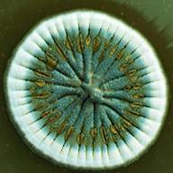
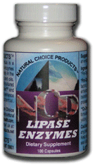
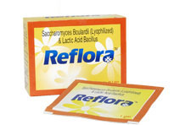
Produção de substâncias úteis: medicamentos, ác. orgânicos, hormônios vegetais
(ex: ác. Cítrico da Coca-Cola é produzido por uma espécie de Aspergillus)
A. Fleming
P. notatum
Floratil

Slide 12
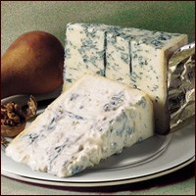
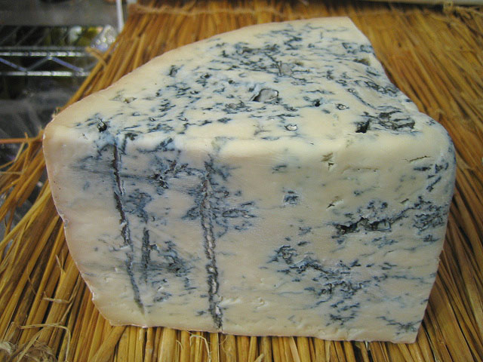
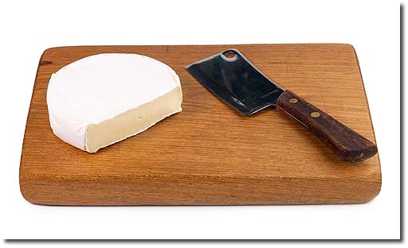
Maturação de queijos: Roquefort, gorgonzola, camembert

Slide 13
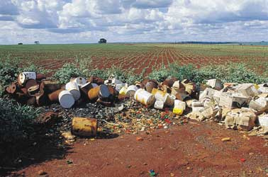
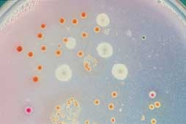
Biodegradação (descontaminação dos solos e das águas)
Penicillium,
Trametes,
Psilocybe, etc.

Slide 14
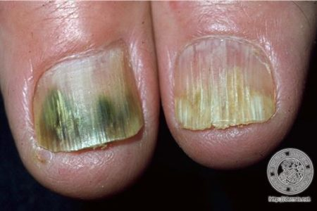
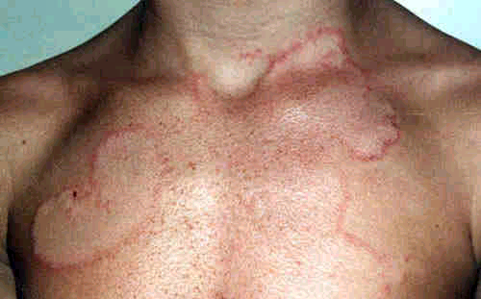
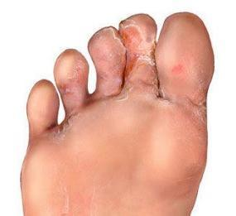
Doenças em seres humanos
Micoses, pé de atleta
Infecções mais agressivas
em indivíduos imunodeprimidos
(órgãos internos)

Slide 15
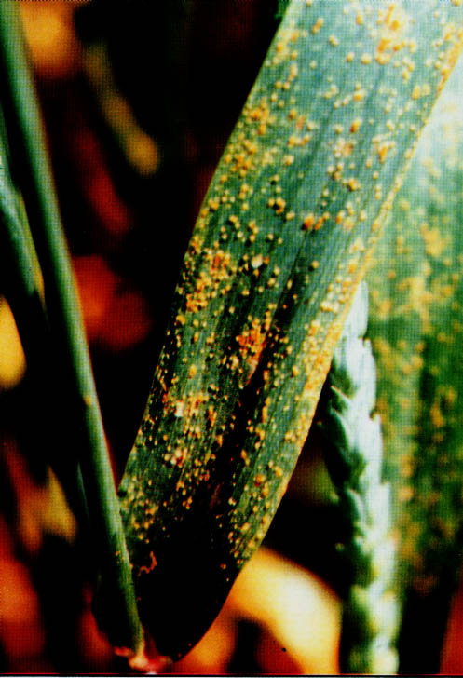
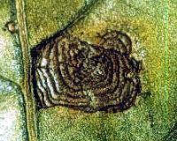
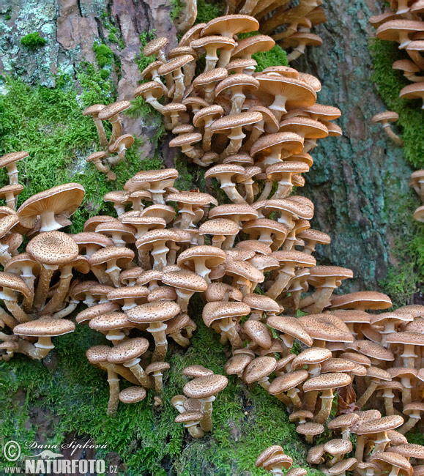
Doenças em plantas
LFN 0424 – FITOPATOLOGIA
LFN 0425 – PATOLOGIA FLORESTAL

Slide 16
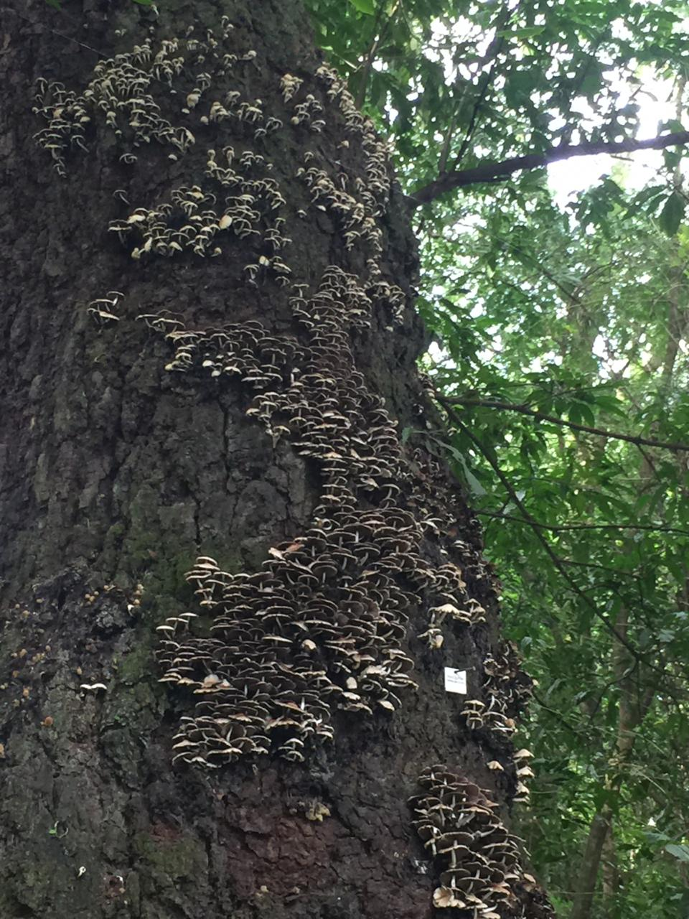
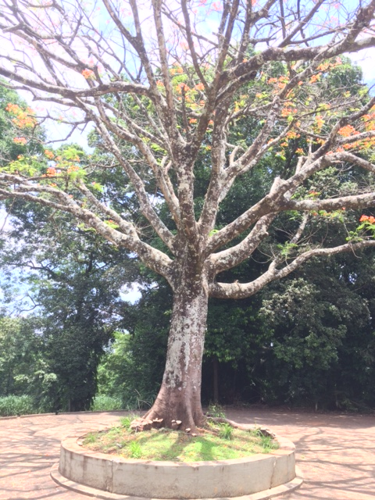
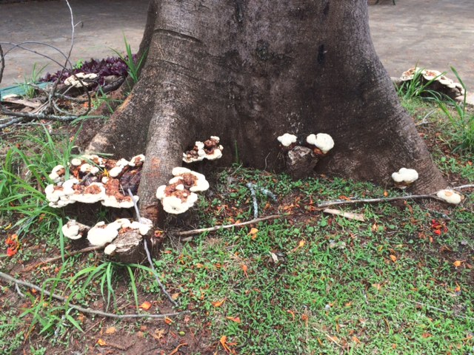

Slide 17
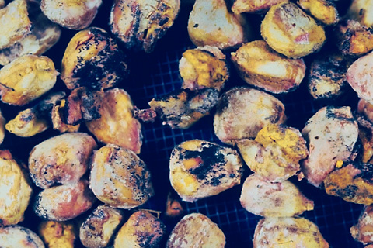
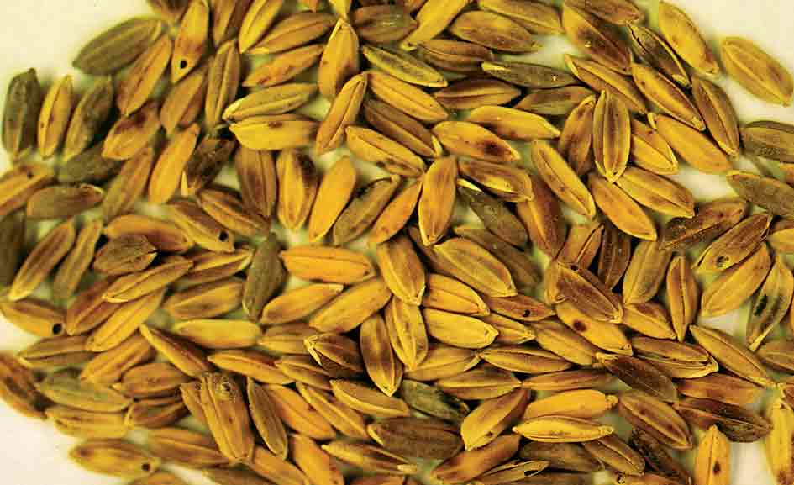
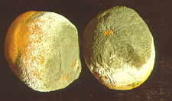
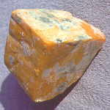
Micotoxinas em alimentos (Fusarium, Aspergillus)
Deterioração de alimentos armazenados

Slide 18
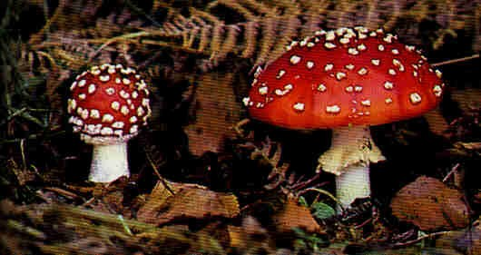
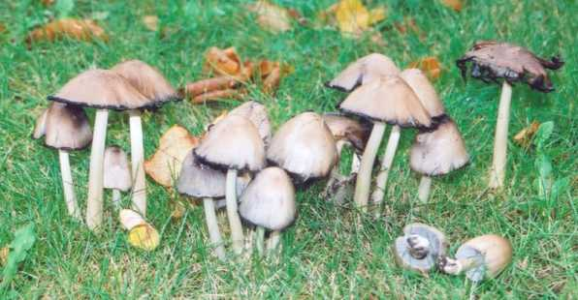
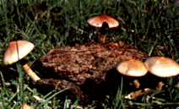
Fungos venenosos e alucinógenos
Amanita muscaria
Coprinus sp.
Psilocybe sp.

Slide 19
3. CARACTERÍSTICAS GERAIS DOS FUNGOS
Organismos eucariotos
Heterotróficos
Com parede celular
Parede celular: β-glucanas e quitina (β-glucanas e celulose nos oomicetos)
Nutrição: digestão externa (enzimas) seguida de absorção
Não móveis
Carboidrato de reserva: glicogênio
Geralmente filamentosos (existem unicelulares)
Talo somático: filamentoso (hifas)
leveduriforme: leveduras
Septadas (ou apocíticas)
Hifas
Asseptadas (ou cenocíticas)
Talo reprodutivo: grande variedade de formas (classificação) esporos
Podem ser saprófitas, parasitas ou simbiontes

Slide 20
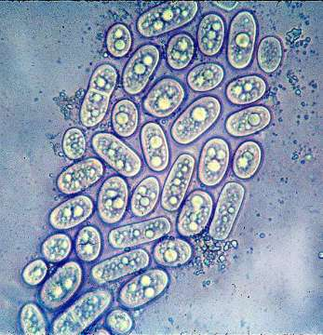
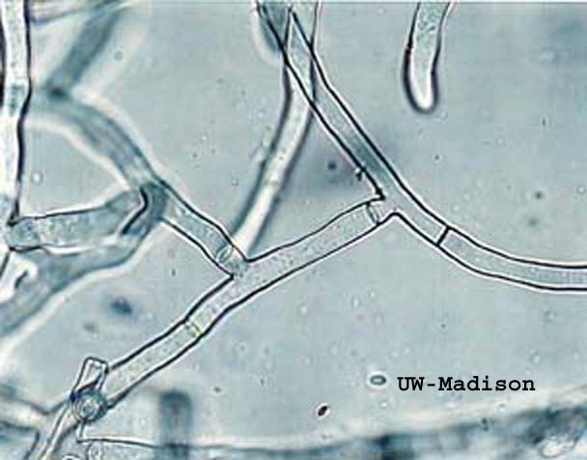
4. MORFOLOGIA
TALO SOMÁTICO:
a) Leveduriforme (unicelular)
Ex: Leveduras
b) Filamentoso (multicelular)
HIFAS

Slide 21
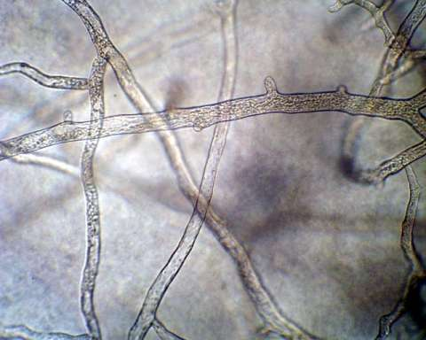
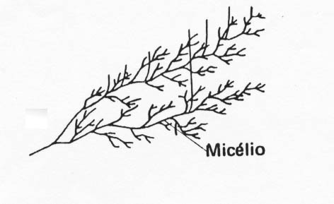
HIFAS
Septos
Não septadas
Septadas
MICÉLIO = conjunto de hifas

Slide 22
Estruturas especializadas da hifa:
Rizóides: fixação e absorção
Haustório: absorção intracelular

Slide 23
Estruturas especializadas da hifa:
Apressório: adesão e penetração

Slide 24
Estruturas especializadas da hifa:
Escleródios: sobrevivência
Clamidósporo: sobrevivência

Slide 25
Estruturas reprodutivas
Estruturas reprodutivas produzem os esporos e podem ser formadas diretamente no micélio ou dentro de corpos de frutificação...
Basidiocarpos
(cogumelos)
peritécio
picnídios
esporângios

Slide 26
Esporos também
podem ser produzidos diretamente no micélio
em vez de dentro de corpos de frutificação (depende da espécie)
PENICILLIUM
esporos
oídio

Slide 27
PARTE 5 Ciclo de Vida dos fungos
Fase assexuada
GERMINAÇÃO
ESPOROS ASSEXUADOS
(Reprodução rápida / Clones)
REPRODUÇÃO
ASSEXUADA
Mitose
MICÉLIO
(crescimento somático)
Parasitismo

Slide 28
PARTE 5 Ciclo de Vida dos fungos
Fase assexuada
Fase sexuada
GERMINAÇÃO
ESPOROS ASSEXUADOS
(Reprodução rápida / Clones)
ESPOROS SEXUADOS
(Sobrevivência e variabilidade)
REPRODUÇÃO
ASSEXUADA
Mitose
Meiose
REPRODUÇÃO
SEXUADA
MICÉLIO
(crescimento somático)
Parasitismo

